Slide 1

RELATÓRIO ECOS 2024

Slide 2


Sustentabilidade na CNC
Valor do Planejamento Estratégico CNC 2023-2026
"Considerar o equilíbrio entre o bem-estar social e econômico, o desenvolvimento sustentável, o respeito à sociedade, e a saúde e segurança da força de trabalho, aspectos inegociáveis na execução da nossa missão empresarial".
Notes:
Descrever qual será o compromisso do Rio de Janeiro.

Slide 3
Diretrizes da Política de Sustentabilidade
Conduzir todas as atividades com ética e transparência;
Atuar de forma estratégica e colaborativa;
Impactar positivamente a sociedade;
Conservar o meio ambiente;
Buscar melhoria contínua nos resultados financeiros, sociais e ambientais;
Realizar aquisições sustentáveis de produtos e serviços.
Ato Normativo:
Resolução CNC nº 630/2023
Notes:
Descrever qual será o compromisso do Rio de Janeiro.

Slide 4
Missão do Núcleo de Sustentabilidade
Impulsionar o desenvolvimento sustentável no Sistema Comércio, por meio de programas que integram critérios ESG e geram valor econômico, social e ambiental.
Notes:
Descrever qual será o compromisso do Rio de Janeiro.

Slide 5
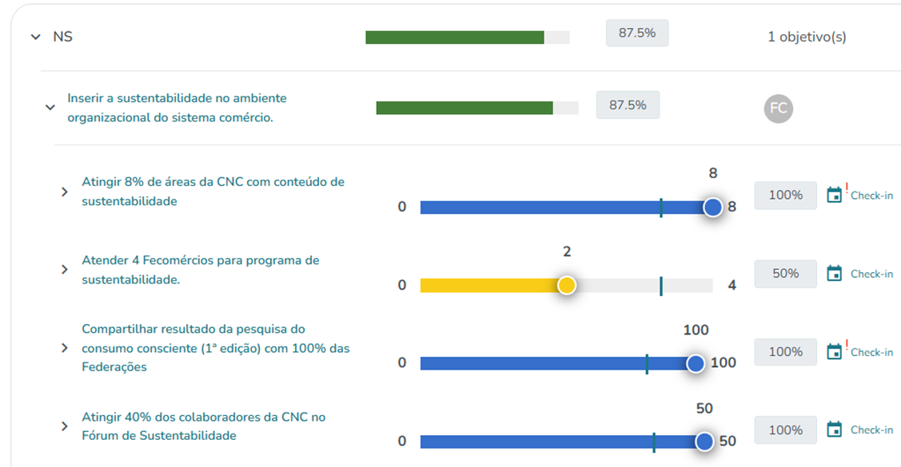

Resultado-chave da Sustentabilidade 2024
87,5% das metas estabelecidas foram atingidas.
Notes:
Descrever qual será o compromisso do Rio de Janeiro.

Slide 6
INICIATIVAS INTERNAS

Slide 7
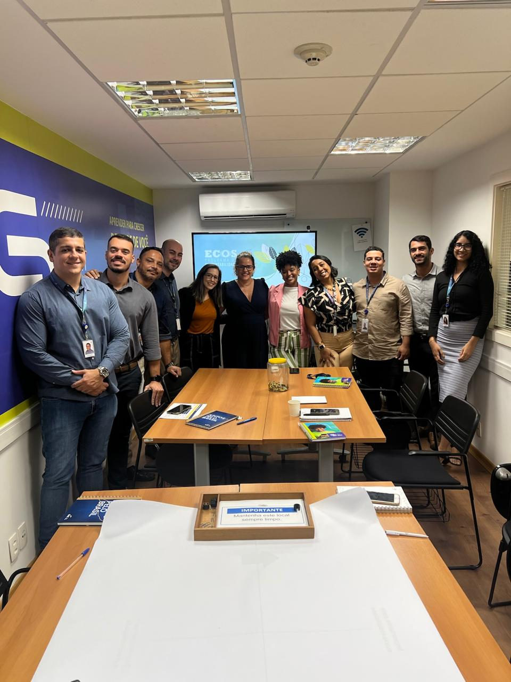
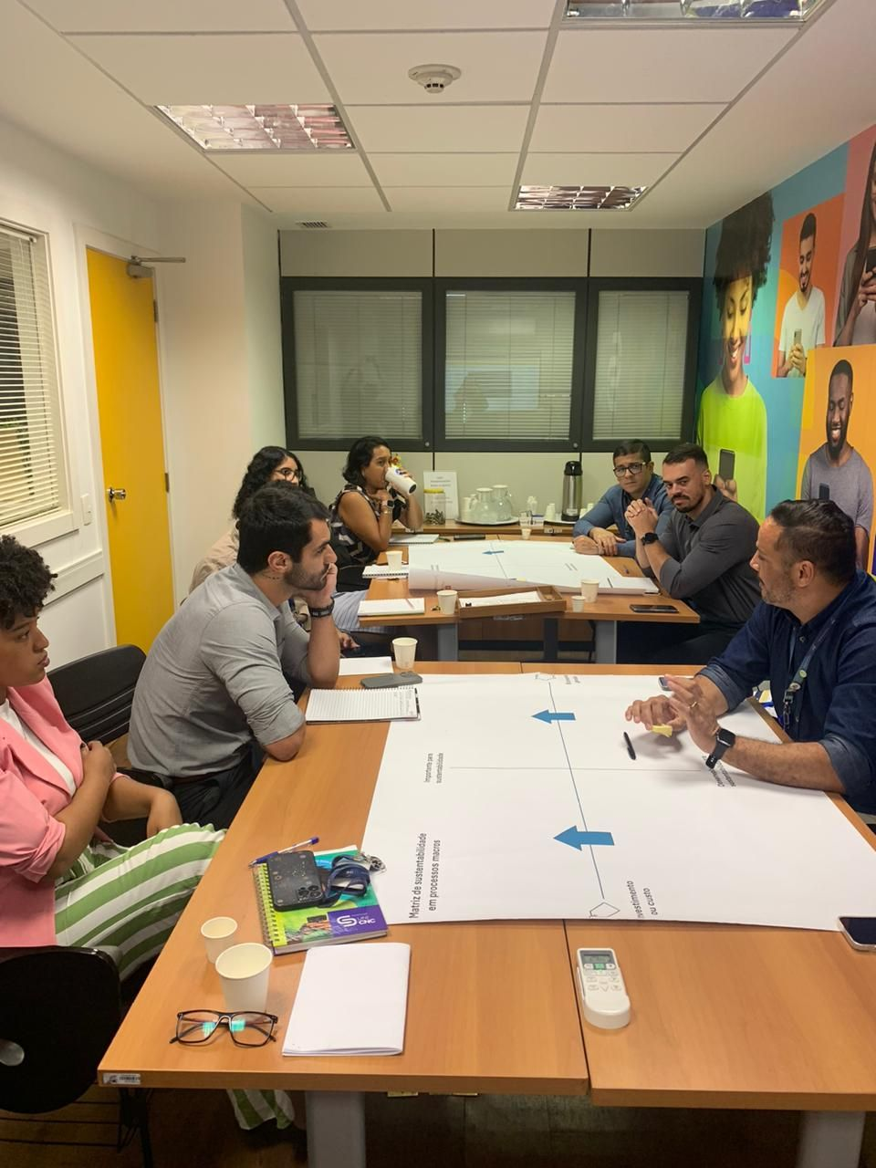
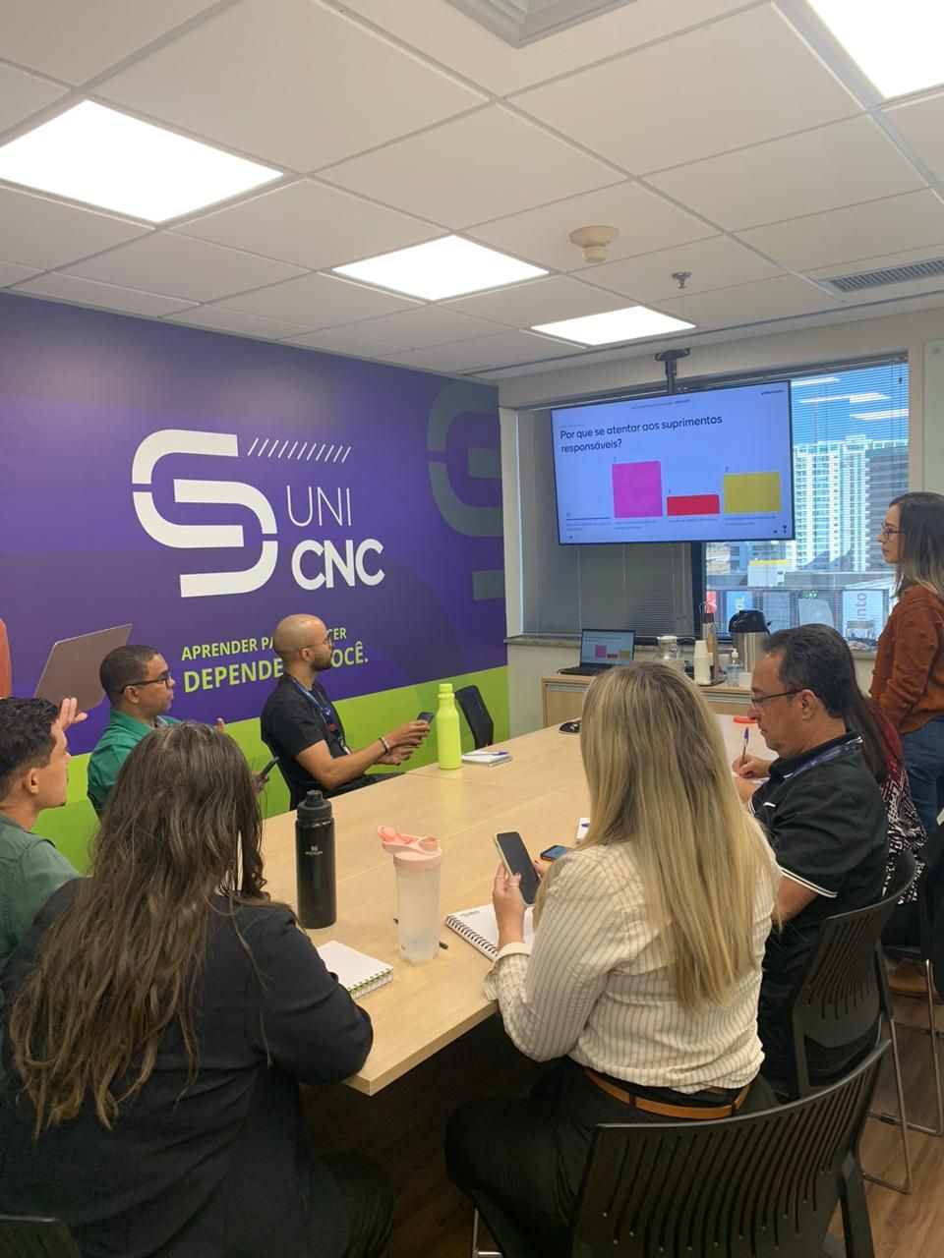
Projeto piloto – Sustentabilidade nos processos de compras
Foi criada uma metodologia para análise e inserção da sustentabilidade nos processos da Gerência de Suprimentos e Patrimônio. Assim, foi realizada uma oficina para inserção desses aspectos. Os times da área foram treinados e indicadores de sustentabilidade inseridos no relatório de gestão da área. Além do mapeamento de melhorias e ações que podem ser incorporadas pela área.
Notes:
Descrever qual será o compromisso do Rio de Janeiro.

Slide 8
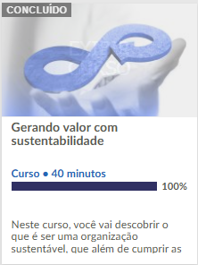
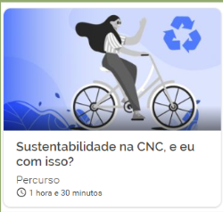
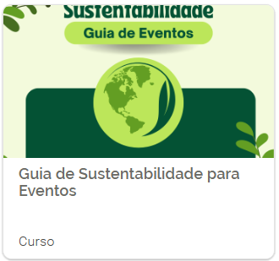
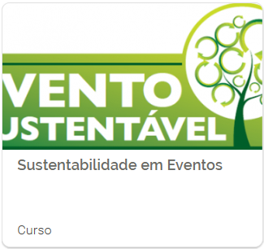
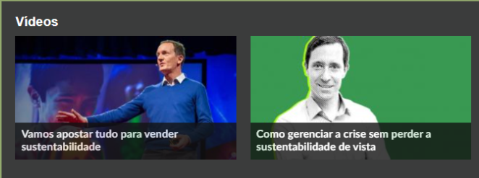
Educação para sustentabilidade
A UniCNC tem cursos de Sustentabilidade disponíveis aos colaboradores da CNC e materiais adicionais com vídeos.
Notes:
Descrever qual será o compromisso do Rio de Janeiro.

Slide 9
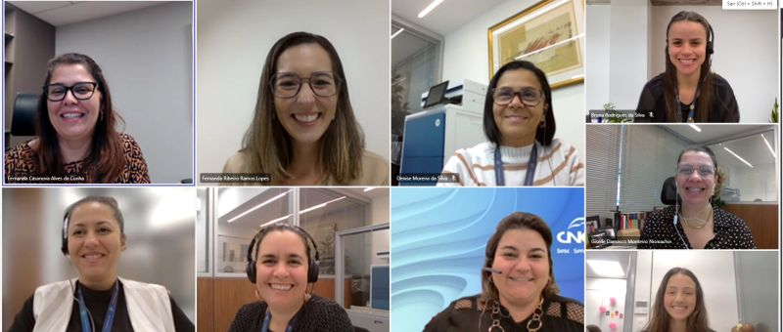
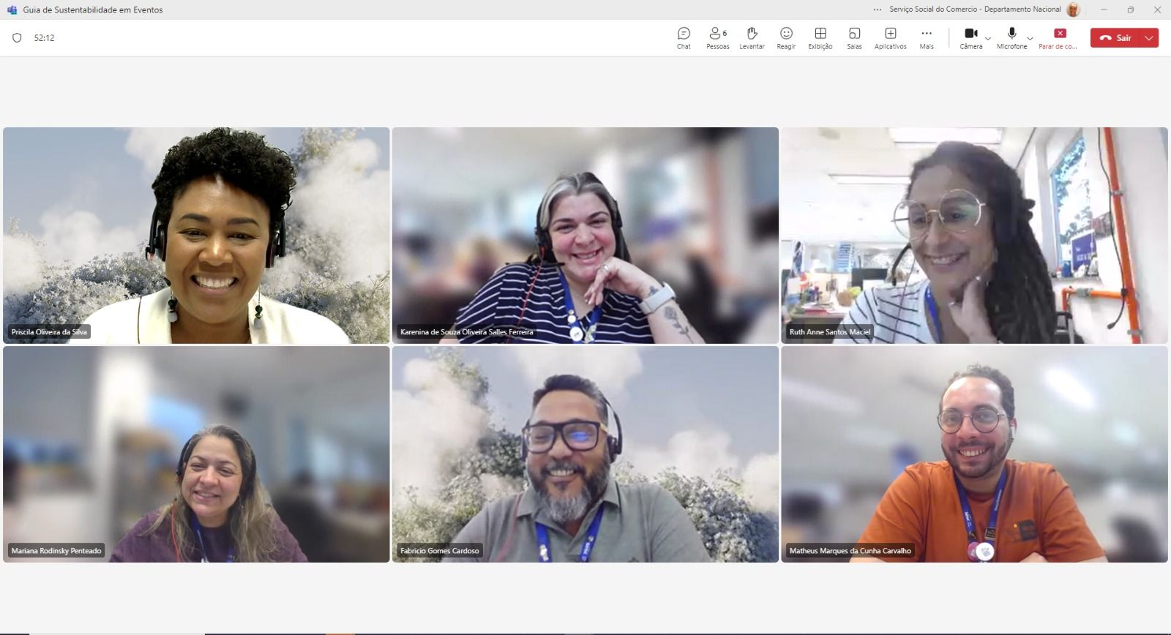
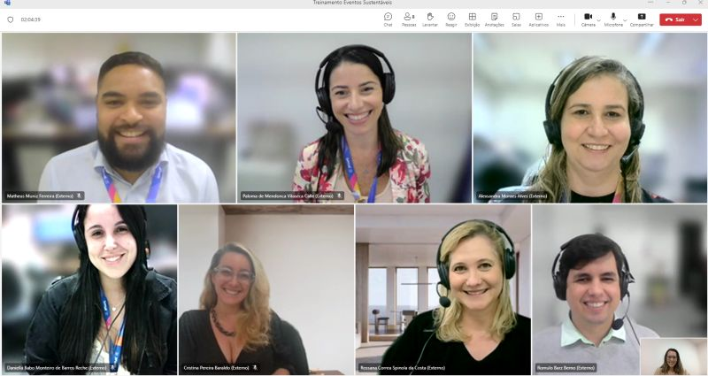
Educação em sustentabilidade para o time de eventos
O Ecos – Programa de Sustentabilidade promoveu a oficina “Sustentabilidade na Área de Eventos” para as equipes de eventos da CNC e Administrações Nacionais de Sesc e Senac.

Slide 10
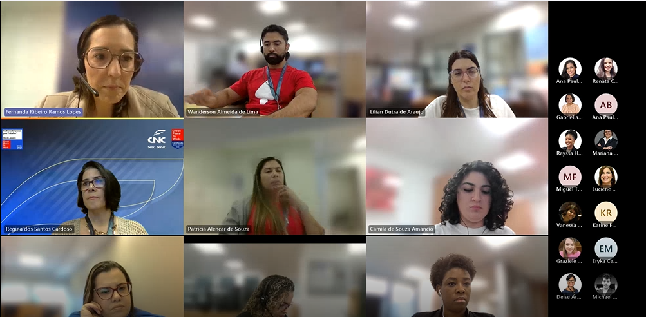
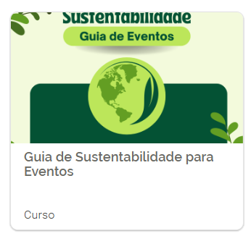
Educação em eventos sustentáveis
O Ecos – Programa de Sustentabilidade promoveu o treinamento “Guia de Sustentabilidade para Eventos” para 59 colaboradores da CNC. O objetivo principal foi instruir os requisitantes das áreas a desenvolver uma mentalidade da cultura de sustentabilidade aplicada à realização de eventos.

Slide 11
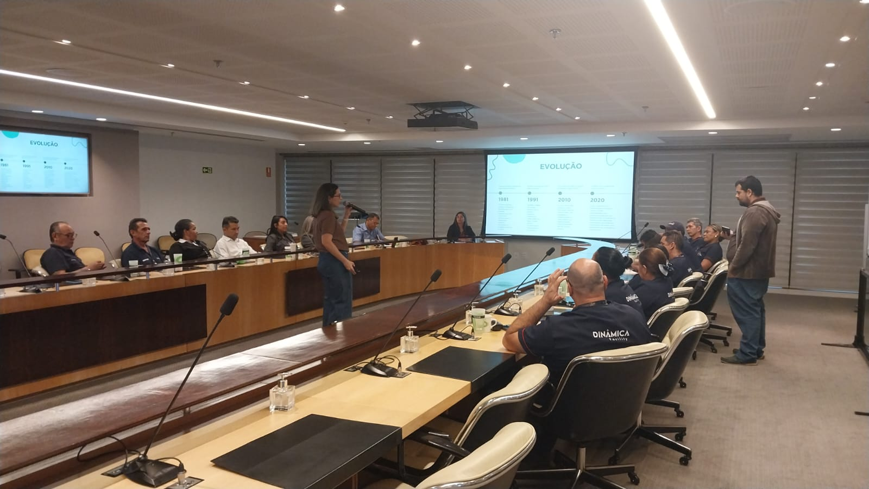
Treinamento de coleta seletiva em Brasília
Todos os anos, desde 2012, o Programa Ecos realiza o treinamento da equipe de limpeza para a coleta seletiva e a gestão de resíduos do prédio da CNC.
Notes:
Descrever qual será o compromisso do Rio de Janeiro.

Slide 12
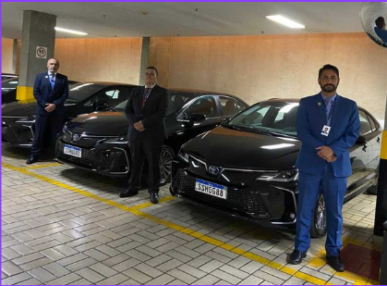
Frota híbrida em Brasília e uso do etanol
A CNC realizou a substituição de sua frota de Brasília para carros híbridos e passou a abastecer com etanol em 60% da frota.

Slide 13
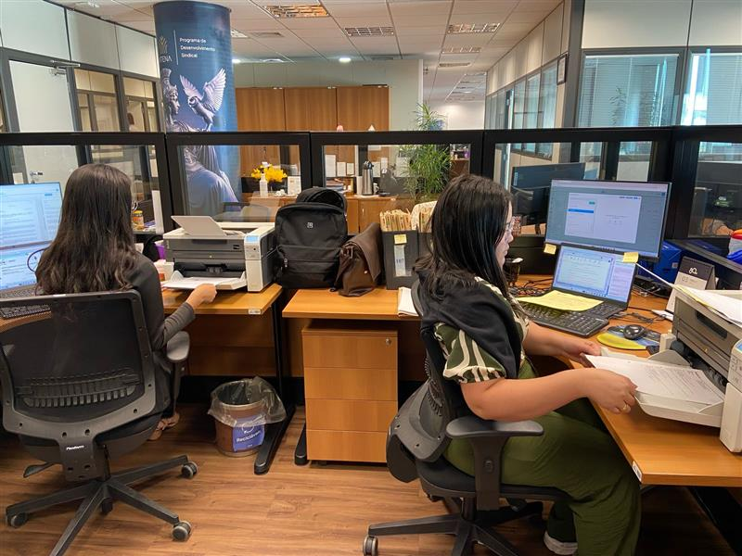
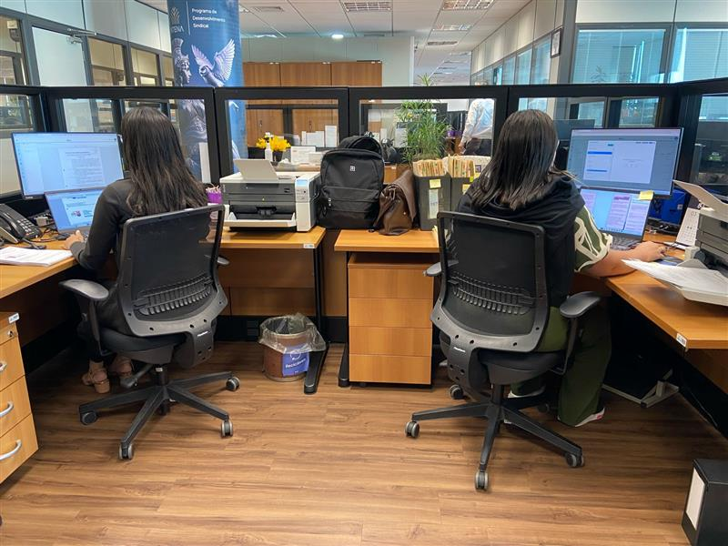
Digitalização de documentos
Os projetos de digitalização de documentos contribuem para evitar o acúmulo de cópias de documentos, diminuindo o uso do papel; a organização dos acervos racionaliza a guarda da documentação em mobiliário apropriado, economizando e otimizando o aproveitamento de espaços físicos, consumindo menos energia e prevenindo custos futuros com restaurações de livros, documentos históricos e obras de arte, por exemplo.
155.617 documentos digitalizados em 2024
Notes:
Descrever qual será o compromisso do Rio de Janeiro.

Slide 14
Cadastro de fornecedores com práticas sustentáveis
Em 2024, média de 67% das aquisições foram realizadas em fornecedores com práticas sustentáveis.
Autorização de fornecedores processadas em 2024 | Fornecedores com práticas sustentáveis em suas operações
2.357 | 1.583

Slide 15
TOP 5 de fornecedores com práticas sustentáveis
Fornecedores com mais diagnóstico de práticas sustentáveis.
Ordem | Fornecedor
1 | Nestlé Brasil Ltda
2 | Pistacherie Comercio de Produtos Alimentícios Ltda
3 | Camisa Dimona e Malhas Ltda
4 | The Joker Centro Automotivo Ltda
5 | Rioflux Locações de Ventiladores e Equipamentos Ltda

Slide 16
Práticas sustentáveis mais utilizadas pelos fornecedores
10 principais práticas sustentáveis levantadas:
Tipo de prática | Percentual
Coleta seletiva ou manejo de resíduos sólidos/orgânicos | 14%
Uso de iluminação de LED | 13%
Reaproveitamento de sobras de material | 11%
Redução no consumo de papel | 12%
Desligamento de equipamentos eletrônicos | 10%
Uso de energias renováveis | 7%
Ações sociais junto a comunidade local | 6%
Geração de emprego em comunidades carentes | 5%
Certificação ambiental | 5%
Aproveitamento da água da chuva | 3%

Slide 17

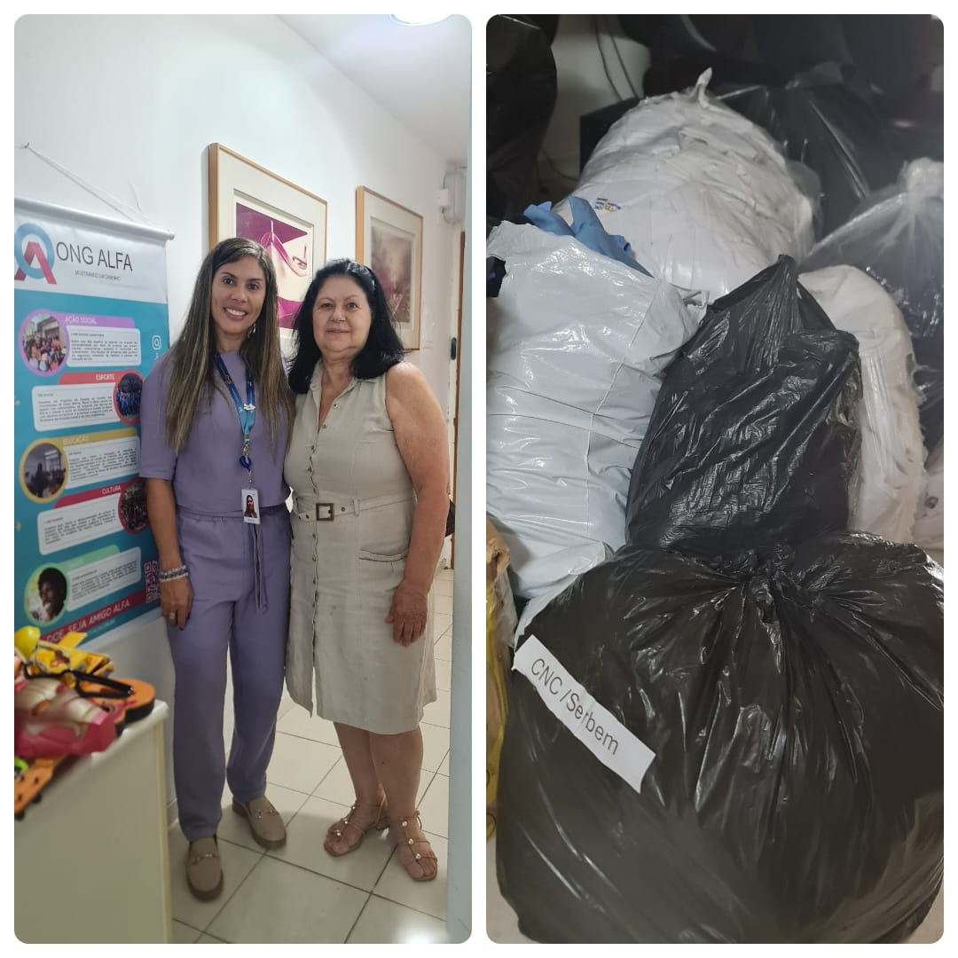
Prática de economia circular com os uniformes
A vida útil dos uniformes de jovens aprendizes, médicos e de manutenção que não serão mais usados pela CNC são prolongados, através de doação para ONGs. Foram 135 itens doados, sendo 102 jalecos, 14 camisas, 13 camisas Polo e 06 agasalhos de Jovens Aprendizes.

Slide 18
Prática de economia circular com bens patrimoniais
A vida útil dos bens patrimoniais baixados é prolongada, através de doação, ou seja, os materiais são reutilizados pela instituição que recebe. Quando o bem não é mais passível de uso encaminha-se para a reciclagem. No ano de 2024, a CNC doou 612 itens baixados, tais como: móveis, máquinas, aparelhos, utensílios e veículos, tanto para a Cooperativa Popular Amigos do Meio Ambiente – COOPAMA, quanto para entidades do Sistema Comércio: Fecomércio-GO, Fecomércio-RR e Fecomércio-AM. Os itens tiveram um destino consciente no pós- consumo encaminhados para reciclagem junto a Coopama e para reuso junto às Federações citadas.

Slide 19
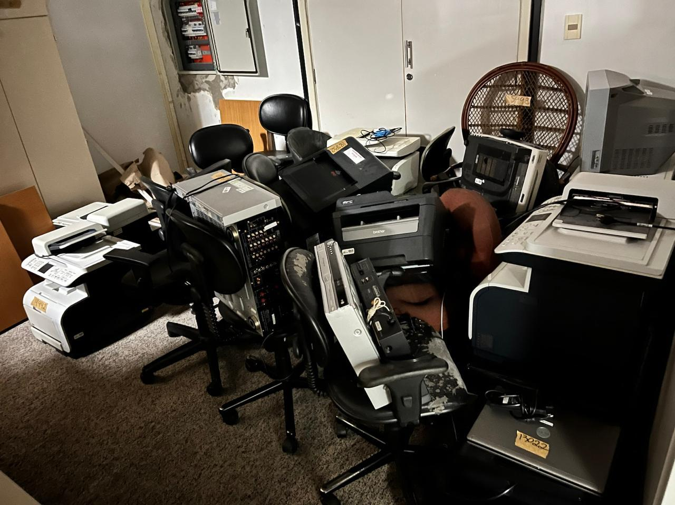
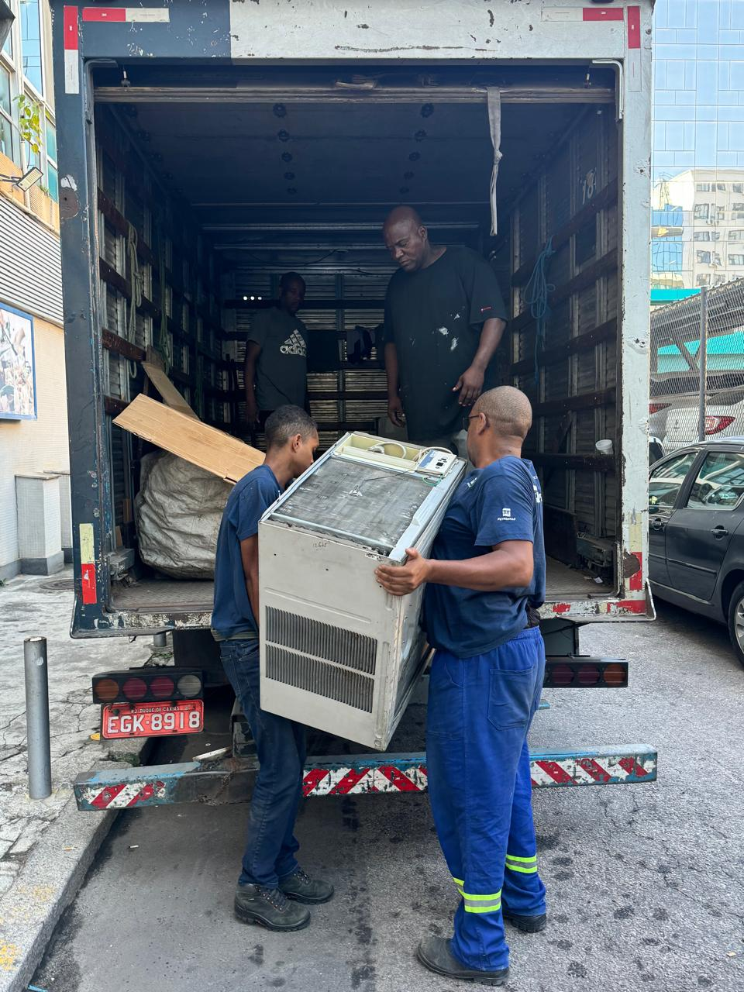
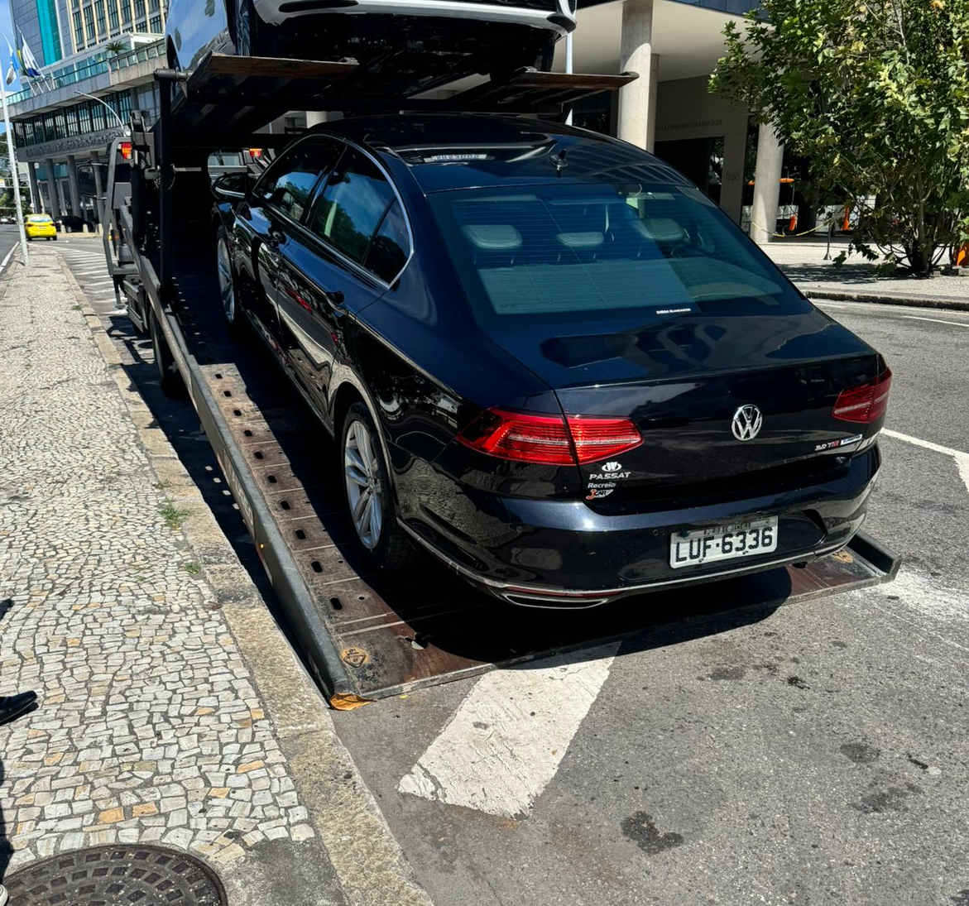
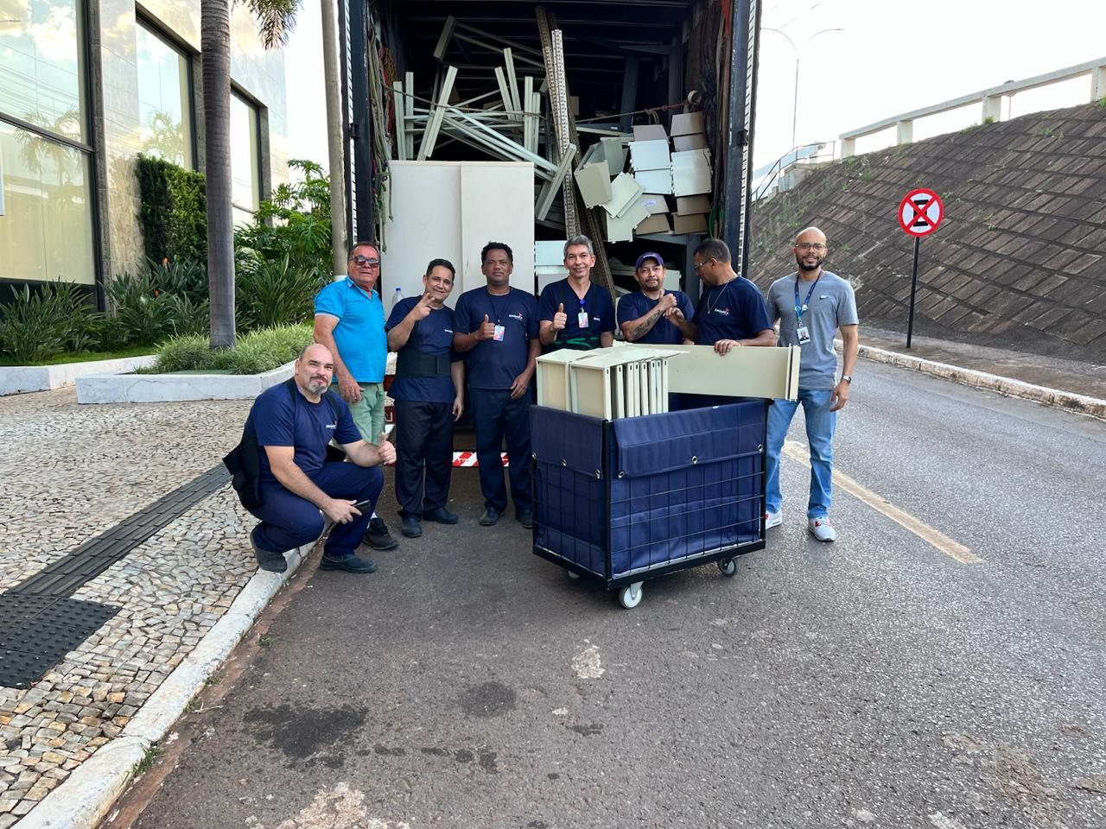
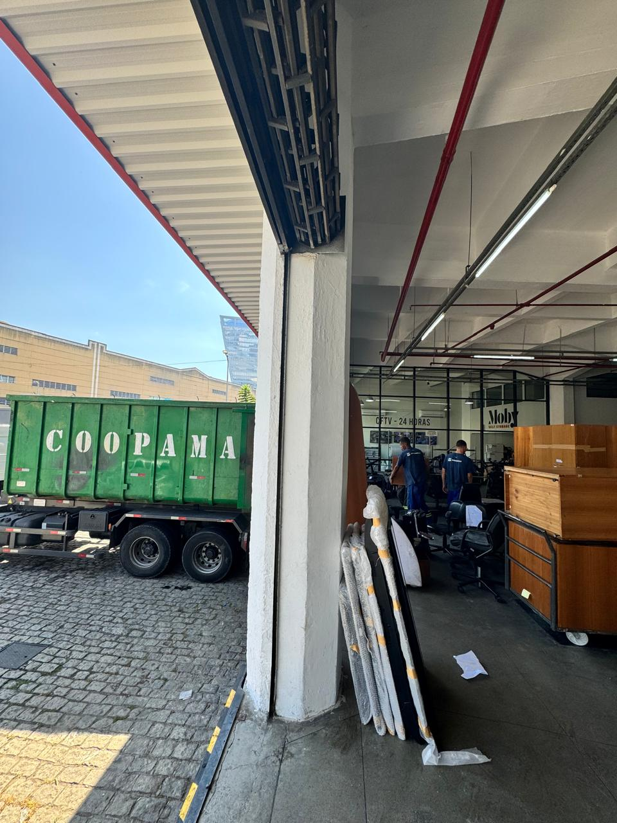
Prática de economia circular com bens patrimoniais

Slide 20
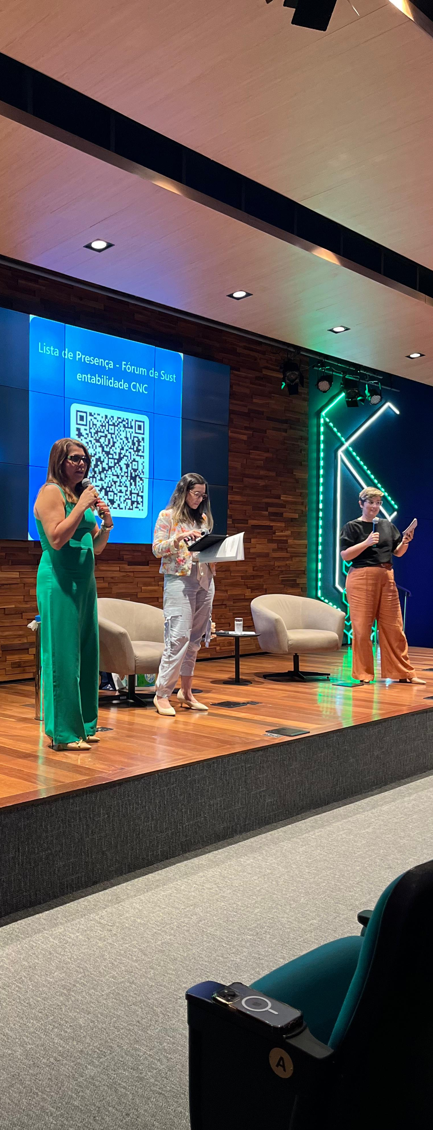
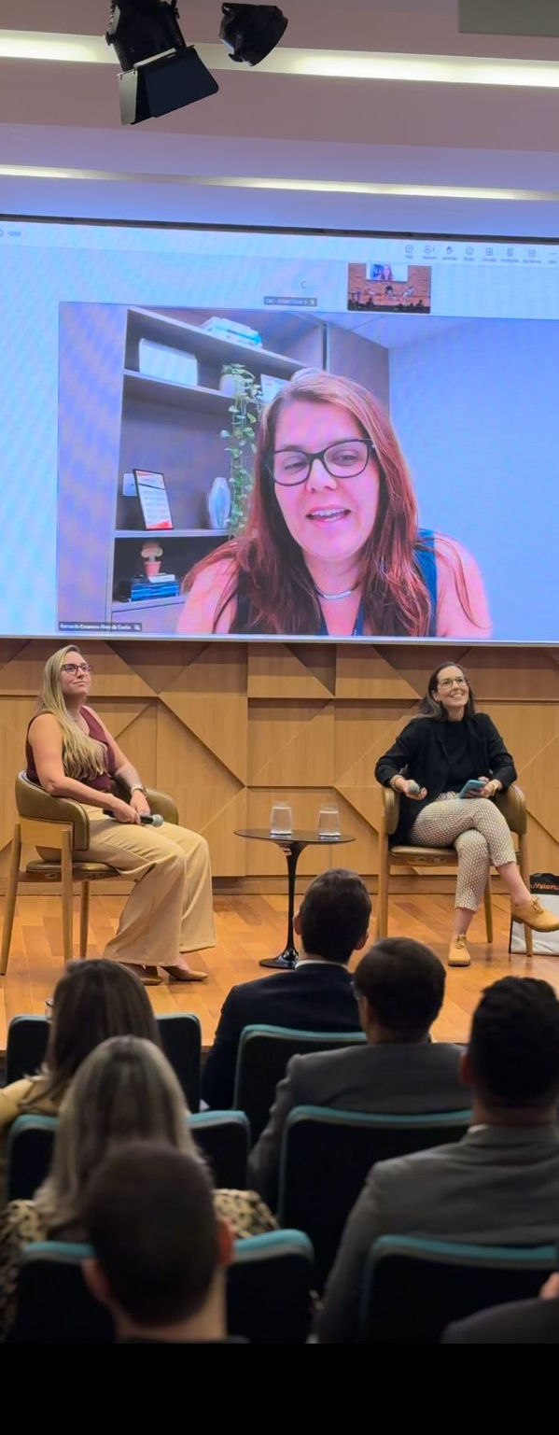
Fórum de Sustentabilidade
A Diretoria Corporativa (DC) realizou o 1º Fórum de Sustentabilidade da CNC para espaço contínuo de aprendizagem no tema. Foram abordados:
A governança para a sustentabilidade;
Apresentado o que está sendo feito internamente, para as federações e empresas;
Representações no tema de meio ambiente e sustentabilidade, liderado pela AGR;
Na gestão de resíduos e coleta seletiva, foi lançada a campanha "Jogue Certo" para melhorar os descartes no dia a dia. E as comunidades "Santa Ajuda" e "Brechó" para aplicação da reutilização de materiais tanto de escritório como pessoais.
Notes:
Descrever qual será o compromisso do Rio de Janeiro.

Slide 21
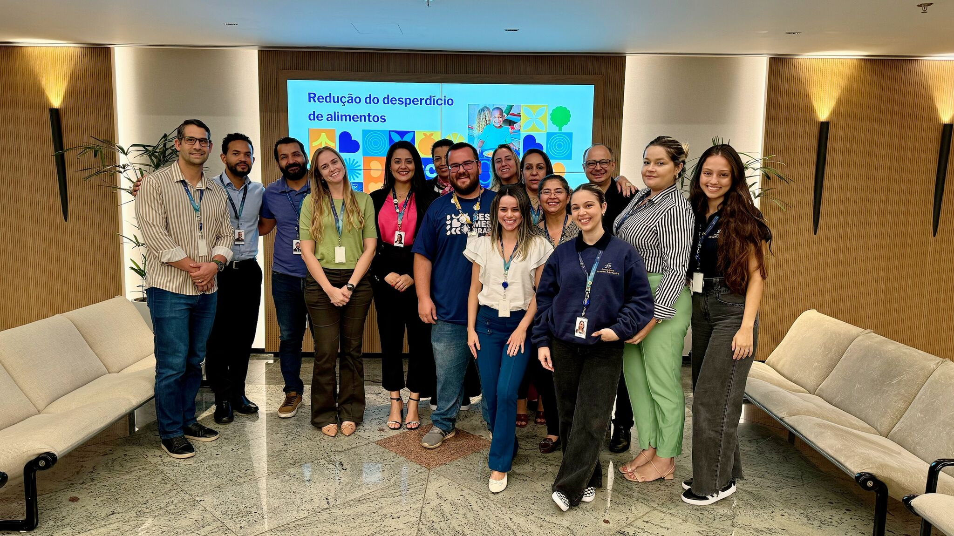
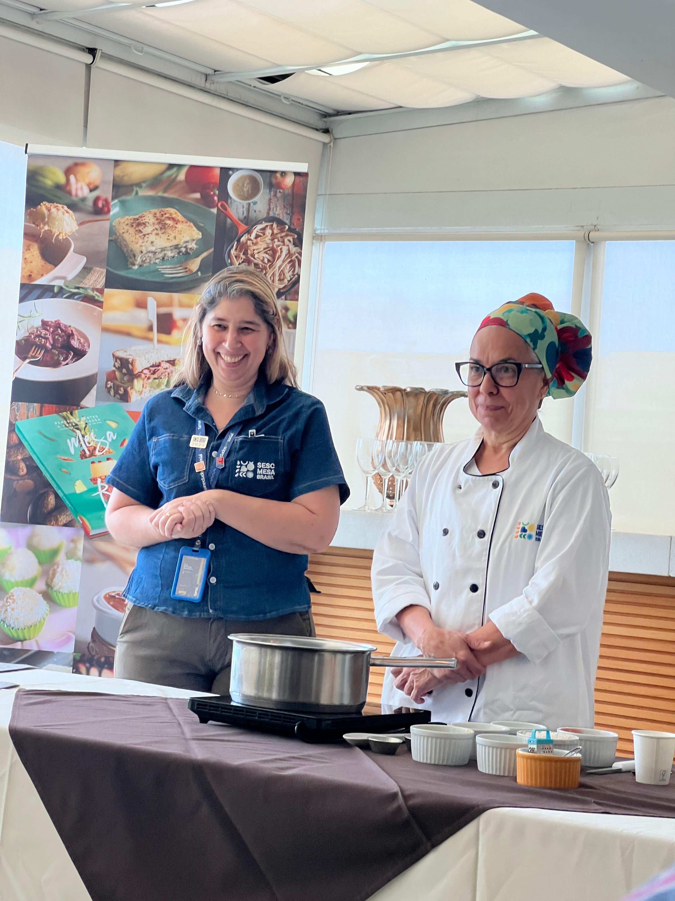

Oficina Mesa Brasil
Em parceria com o Sesc e o Programa Mesa Brasil, o Programa Ecos promoveu uma oficina sobre o aproveitamento integral dos alimentos e a redução do desperdício com foco na educação dos colaboradores do Rio de Janeiro e de Brasília. A ação destacou a importância de utilizar todas as partes dos ingredientes, contribuindo para a sustentabilidade e a conscientização sobre o impacto do desperdício alimentar.
Notes:
Descrever qual será o compromisso do Rio de Janeiro.

Slide 22
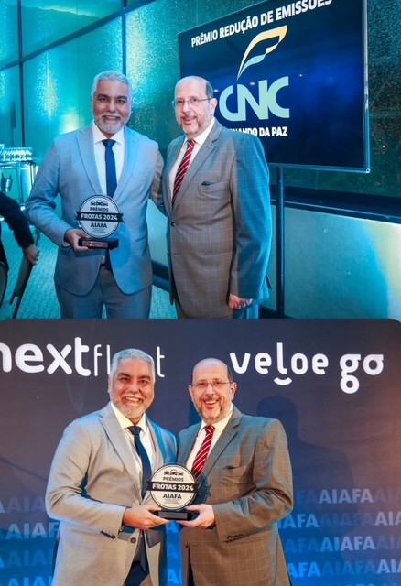
Prêmio Frotas 2024
A CNC recebeu o prêmio Frotas 2024 pela iniciativa de substituição de 80% da frota do Rio para carros híbridos, em 2023.
A frota conta agora com carros híbridos de motor regenerativo de baixo consumo e com o uso do etanol em substituição a gasolina em todos os veículos com tecnologia Flex.
Além disso, é feita a compensação de CO₂ da frota que abastece com combustível fóssil pelo parceiro Ticklog no programa Good for Move.
Notes:
Descrever qual será o compromisso do Rio de Janeiro.

Slide 23
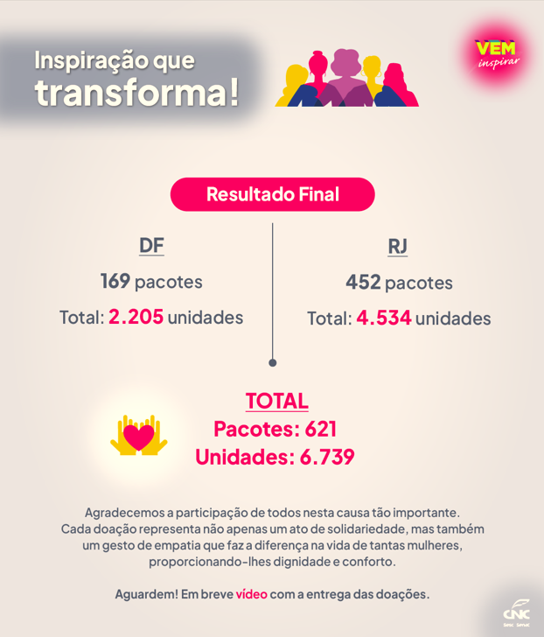
Ação Social
No mês do Dia Internacional da Mulher, foi realizada a Campanha "Inspiração que transforma", em parceria com o Sesc Mesa Brasil Rio e Brasília, para doação de absorventes às mulheres em situação de vulnerabilidade social.
Notes:
Descrever qual será o compromisso do Rio de Janeiro.

Slide 24

Ação Social
No mês do Dia Nacional da Gentileza, realizamos a Campanha “Coração Solidário, mantém o coração aquecido”, em parceria com o Sesc Mesa Brasil Rio e Brasília, para doação de agasalhos novos e usados à pessoas em situação de vulnerabilidade social.
Notes:
Descrever qual será o compromisso do Rio de Janeiro.

Slide 25

Ação Social
No mês do Dia Mundial da Gentileza, foi realizada a Campanha “A gentileza faz um Natal + solidário”, em parceria com o Sesc Mesa Brasil Rio e Brasília, para doação de alimentos não perecíveis à pessoas em situação de vulnerabilidade social.
Notes:
Descrever qual será o compromisso do Rio de Janeiro.

Slide 26
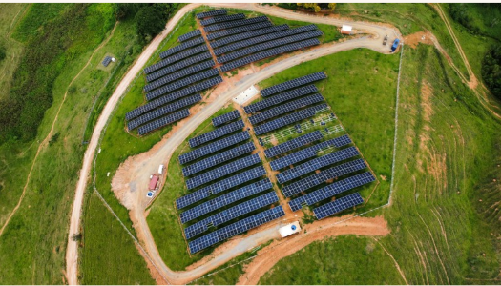
Energia solar Rio de Janeiro
Desde abril de 2024, 100% da energia elétrica utilizada no prédio do Rio é solar fotovoltaica proveniente da Usina Fotovoltaica Ubá, situada em Parapeúna, distrito do município de Valença e de propriedade da CNC.
O prédio opera com energia renovável e já implantou medidas de eficiência energética, tais como: climatização eficiente, películas de controle solar, iluminação LED e elevadores com regeneração.
Notes:
Descrever qual será o compromisso do Rio de Janeiro.

Slide 27
INICIATIVAS EXTERNAS

Slide 28
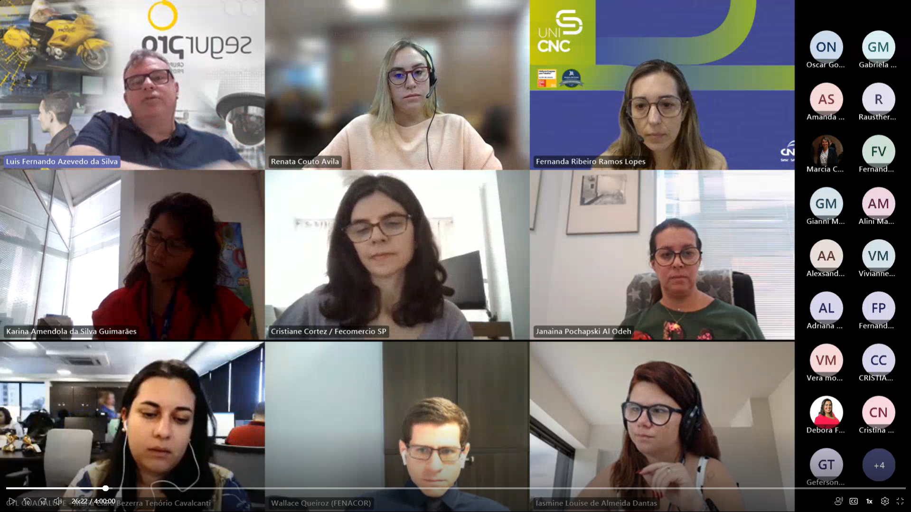
Documento COP 28
Em parceria com a Assessoria de Gestão das Representações (AGR), o Núcleo de Sustentabilidade (DC) participou das discussões e posterior redação do documento Contribuições do Sistema CNC-Sesc-Senac para a COP28 realizado através das reuniões do Grupo Técnico de Trabalho do Meio Ambiente (GTT-MA) da CNC, subgrupo de trabalho Acompanhamento da COP28.
Foram quatro reuniões virtuais para monitorar ativamente as deliberações da conferência e discutir os impactos nos setores representados, pois este acompanhamento subsidia a construção de pareceres técnicos e de posicionamentos da CNC em relação à pauta ambiental.
Saiba mais aqui.
Notes:
Descrever qual será o compromisso do Rio de Janeiro.

Slide 29

Acesse aqui.
Acesse o artigo aqui.

Slide 30
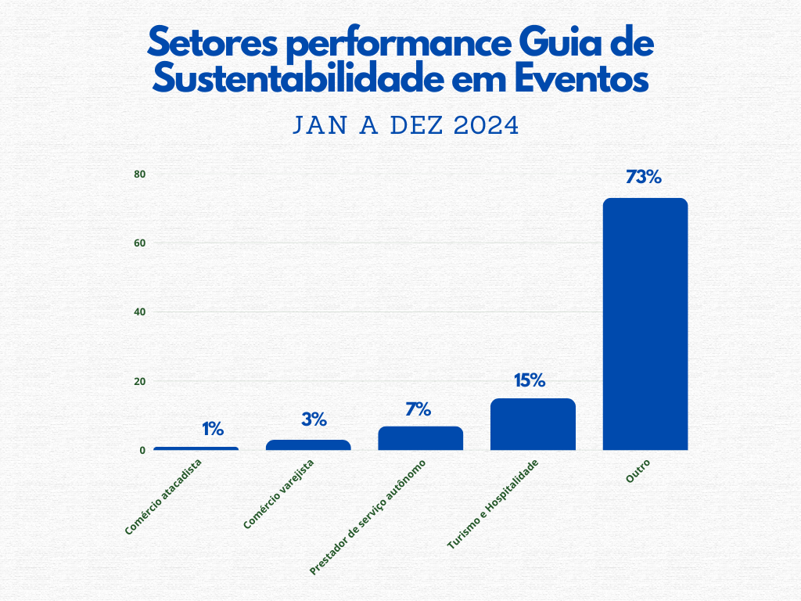
Guia de Sustentabilidade em Eventos
É uma orientação às empresas do que é um evento sustentável, o porquê de se realizar, o como fazer, além da comunicação. Conta ainda com ferramenta de diagnóstico para práticas sustentáveis em eventos.
173 empresas fizeram upload do Guia no site da CNC em 2024
Notes:
Descrever qual será o compromisso do Rio de Janeiro.

Slide 31
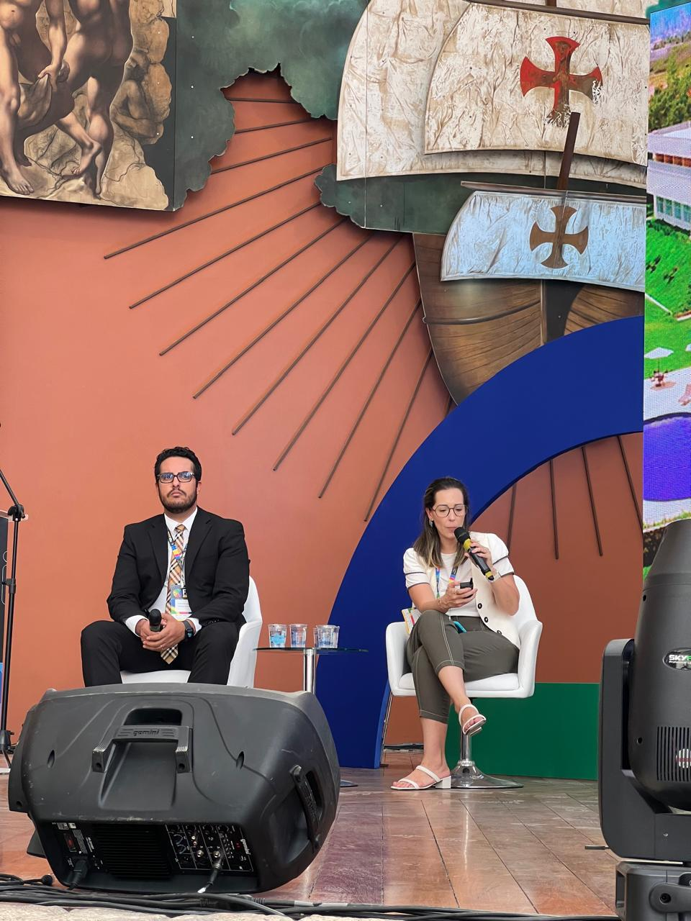
FIDI 2024
Em uma parceria com o Conselho Empresarial do Turismo e Hospitalidade da CNC (Cetur), o Núcleo de Sustentabilidade (DC) participou da Feira Internacional de Destinos Inteligentes - FIDI 2024, juntamente com a Gerência de Economia (GE).
Durante a palestra foi abordado pela analista de sustentabilidade da CNC, Fernanda Lopes, como um negócio turístico pode ser mais sustentável. Além disso, o economista-chefe da CNC, Felipe Tavares, apresentou o papel do ESG no desenvolvimento do setor do turismo.
Notes:
Descrever qual será o compromisso do Rio de Janeiro.

Slide 32
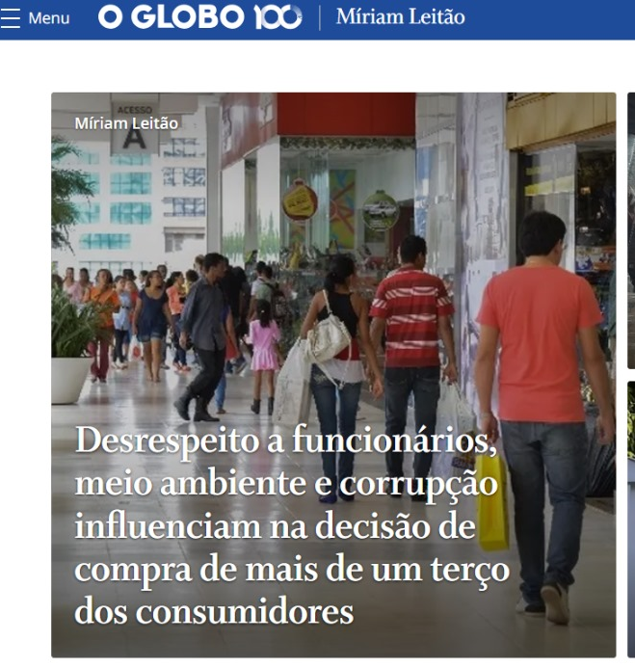
Pesquisa Consumo Consciente
A CNC realizou uma pesquisa com mais de mil consumidores, em todas as regiões do País, para compreender de que forma aspectos ambientais, sociais e econômicos impactam a tomada de decisão do consumidor e o comportamento de compra.
Mais de R$ 4 milhões de
equivalência comercial de mídia da divulgação da pesquisa do Consumo Consciente.
Acesse aqui.
Notes:
Descrever qual será o compromisso do Rio de Janeiro.

Slide 33

Apresentação Fecomércio-SP
A analista de sustentabilidade da CNC, Fernanda Lopes, apresentou os principais resultados da pesquisa do Consumo Consciente na reunião do Conselho de Sustentabilidade da Fecomércio-SP.
Um terço dos entrevistados considera as ações das empresas ao tomar decisões de compra, especialmente em casos de escândalos ou desrespeito aos empregados (39%), fraude e corrupção (37%) e desrespeito ao meio ambiente (35%), apontou o estudo. Saiba mais aqui.
Notes:
Descrever qual será o compromisso do Rio de Janeiro.

Slide 34
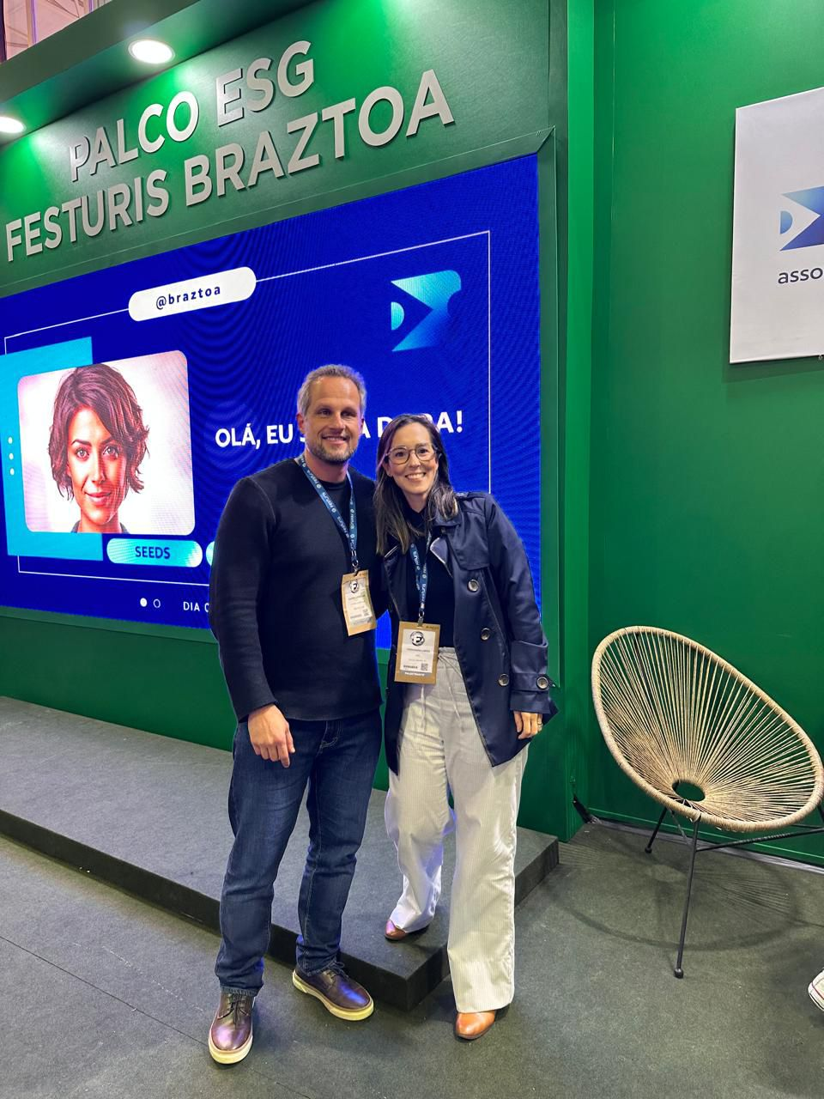
Palco ESG na Festuris
Em uma parceria com o Conselho Empresarial do Turismo e Hospitalidade da CNC (Cetur), o Núcleo de Sustentabilidade (DC) participou do Palco ESG Festuris 2024, edição especial do SEEDS - Semeando a Excelência do Desenvolvimento Sustentável.
A analista de sustentabilidade da CNC, Fernanda Lopes, dividiu o palco com Cássio Garkalns, do projeto Vai Turismo, e apresentou o comportamento do consumidor consciente com o olhar para o turismo, diagnóstico da pesquisa Consumo Consciente da CNC.
Notes:
Descrever qual será o compromisso do Rio de Janeiro.

Slide 35
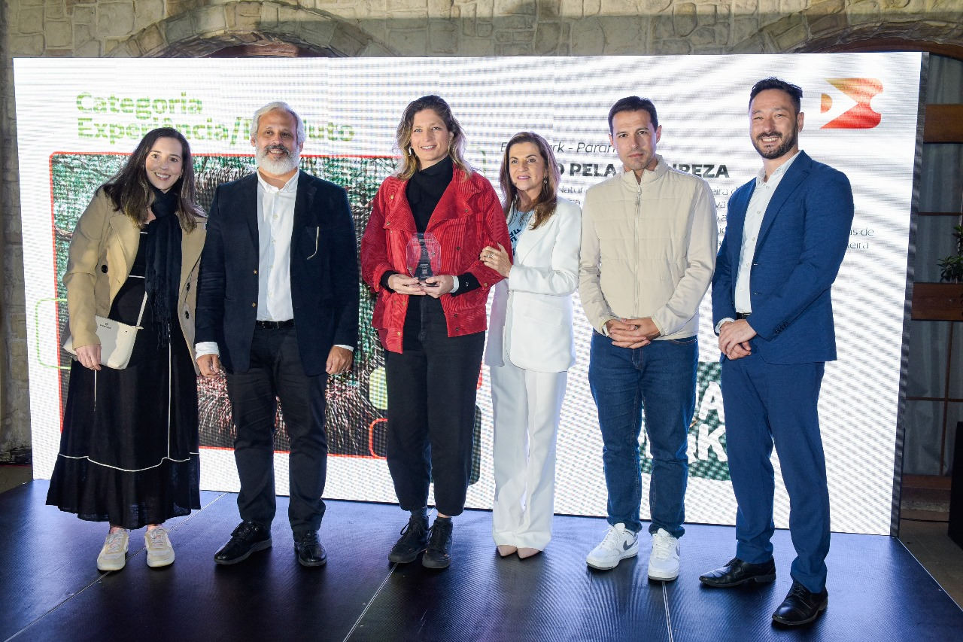
Prêmio Braztoa de Sustentabilidade 2024
No dia 9 de novembro, foi realizada a cerimônia do Prêmio Braztoa de Sustentabilidade 2024, em Gramado (RS), celebrando as iniciativas de turismo sustentável de destaque em todo o Brasil. A CNC, parceira do prêmio, esteve presente para prestigiar e reconhecer ações de impacto positivo no setor.
Fernanda Lopes, analista de sustentabilidade da CNC, entregou o prêmio da categoria Experiência/Produto ao Ekôa Park (PR) pela iniciativa “Pacto pela Natureza.” O projeto destaca-se pelo compromisso com a preservação da Mata Atlântica, combatendo a caça ilegal e promovendo a conservação de espécies ameaçadas, como a palmeira juçara e o veado Mazama jucunda.
Notes:
Descrever qual será o compromisso do Rio de Janeiro.

Slide 36
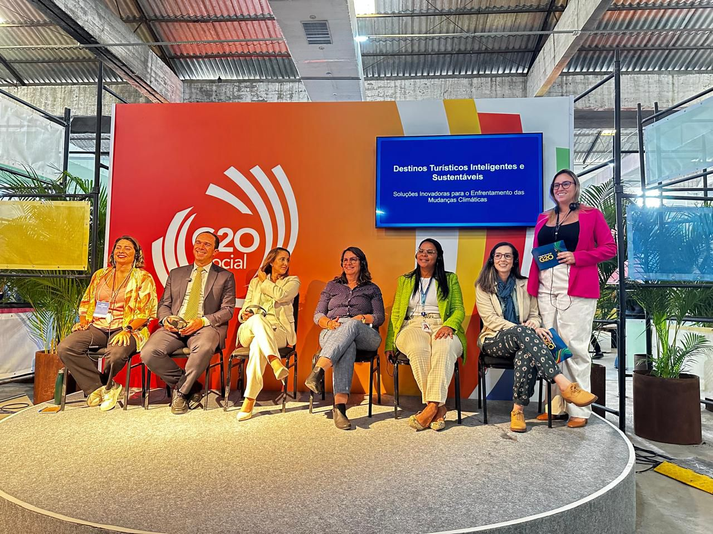
Participação no G20 Social
Em parceria com a Assessoria de Gestão das Representações (AGR), o Núcleo de Sustentabilidade (DC) participou, em 14 de novembro, da atividade autogestionada no G20 Social, fórum paralelo ao encontro de líderes globais que contou com a participação da sociedade civil organizada de diversos países, no Rio de Janeiro.
Com o tema "Destinos Turísticos Inteligentes e Sustentáveis: Soluções Inovadoras para o Enfrentamento das Mudanças Climáticas", o painel reuniu representantes da CNC, do Sesc e Senac para abordar e debater o assunto, além do Ministério do Turismo, que apresentou um panorama de suas iniciativas no setor.
Acesse aqui.
Notes:
Descrever qual será o compromisso do Rio de Janeiro.

Slide 37
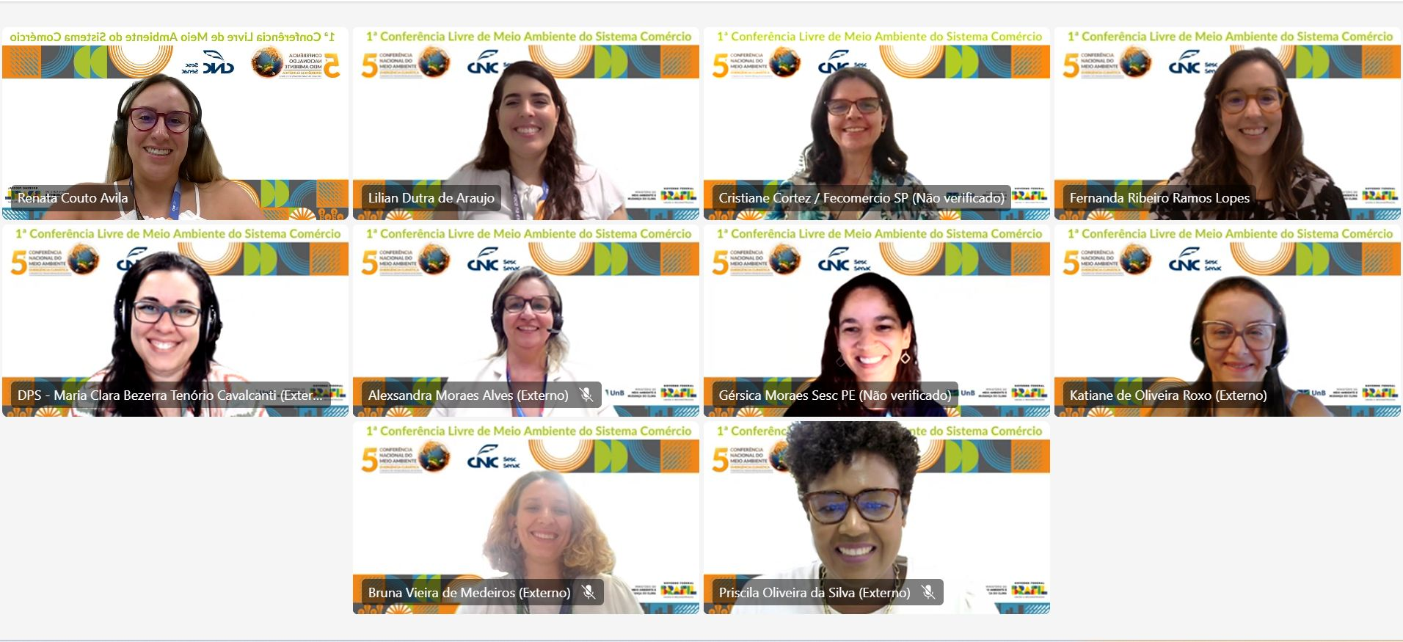
Comissão Organizadora da Conferência Livre do Meio Ambiente
Em parceria com a Assessoria de Gestão das Representações (AGR), o Núcleo de Sustentabilidade (DC) participou, em dezembro de 2024, da Comissão Organizadora da Conferência Livre do Meio Ambiente do Sistema Comércio 2025.
A programação incluiu apresentações institucionais, grupos de trabalho e debates sobre os cinco eixos temáticos da 5ª Conferência Nacional do Meio Ambiente e Mudança do Clima (CNMA): mitigação; adaptação e preparação para desastres; transformação ecológica; justiça climática; e governança e educação ambiental.
Acesse aqui.
Notes:
Descrever qual será o compromisso do Rio de Janeiro.

Slide 38
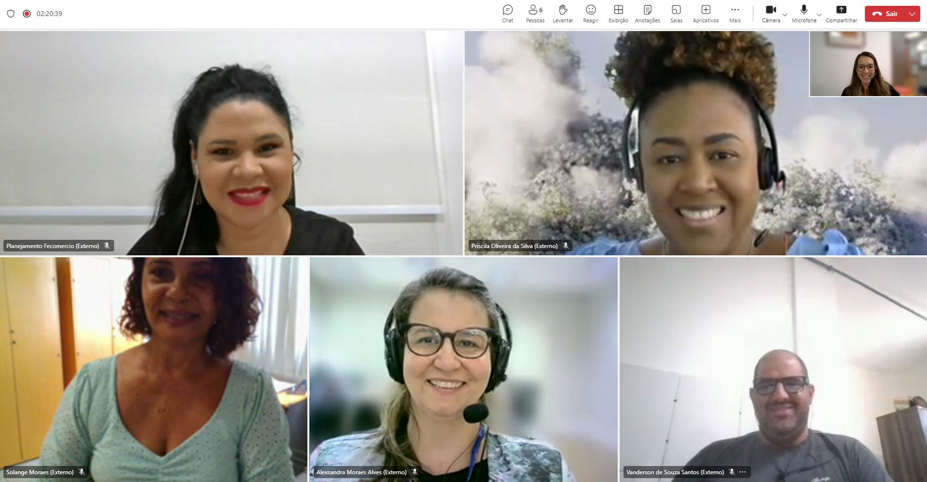
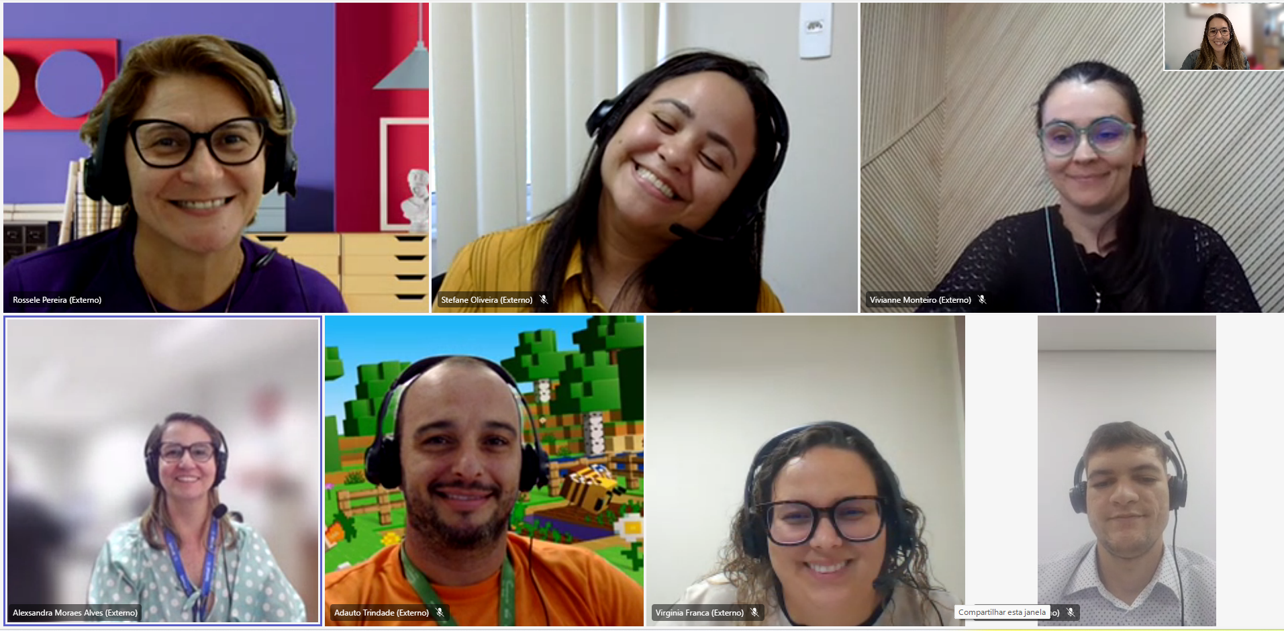
Atendimento às Federações
Atualização do Ecos – Programa de Sustentabilidade no Sistema Fecomércio-Sesc-Senac RO.
Implantação do Ecos – Programa de Sustentabilidade na Fecomércio e no Senac RN.
Notes:
Descrever qual será o compromisso do Rio de Janeiro.

Slide 39
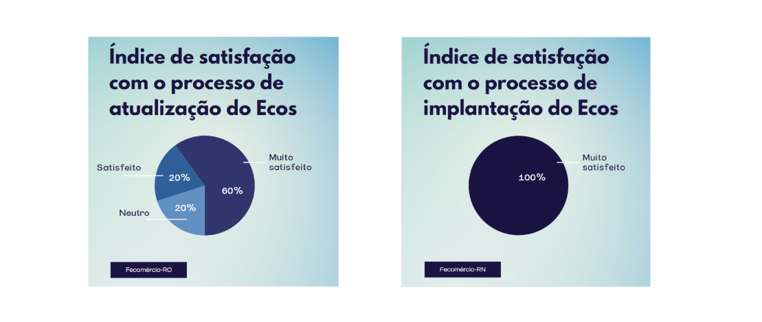
Satisfação das Federações
Notes:
Descrever qual será o compromisso do Rio de Janeiro.

Slide 40
INDICADORES

Slide 41





Indicadores de consumo CNC
Queda de 35% no consumo de água
Queda de 1% no consumo de energia
Queda de 37% no consumo de papel-toalha
Queda de 40% no consumo de papel A4
Queda de 62% no consumo de copos
Notes:
Descrever qual será o compromisso do Rio de Janeiro.

Slide 42
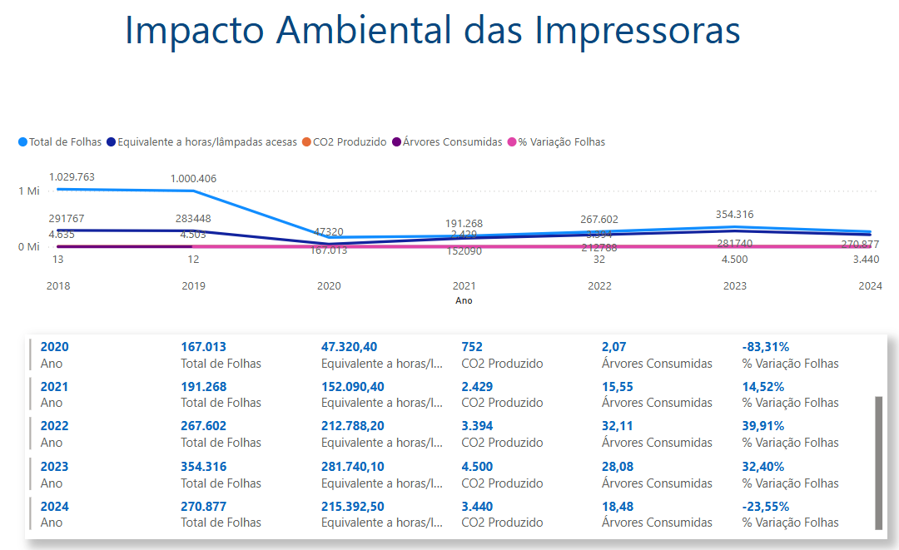
Notes:
Descrever qual será o compromisso do Rio de Janeiro.

Slide 43


Indicadores da Coleta Seletiva
1.696 kg de materiais recicláveis foram enviados para cooperativa de catadores no Rio e não possível mensurar o retorno financeiro para a cooperativa.
103.440 toneladas de materiais não recicláveis foram destinados corretamente para Aterro Sanitário de Seropédica.
1.939 kg de materiais recicláveis foram destinados corretamente, sendo enviados para cooperativa de catadores em Brasília e R$348,00 foram revertidos para a cooperativa.
329 kg de materiais não recicláveis foram destinados corretamente para Aterro Sanitário de Samambaia.
Nota metodológica: Para a conversão de volume em massa de resíduos não recicláveis de escritório, adotou-se a densidade média de 200 kg/m³, conforme referências técnicas nacionais (CETESB/ABNT, Panorama dos Resíduos Sólidos no Brasil). Assim, 517.200 m³ = 103.440.000 kg (103.440 t).
Notes:
Descrever qual será o compromisso do Rio de Janeiro.

Slide 44




Indicadores descarte ambiental
Foram doados 18 litros de óleo vegetal no Ponto de Entrega Voluntária (PEV) em Brasília e 9 litros no Rio de Janeiro para descarte ambientalmente correto. Os colaboradores que participam da iniciativa recebem em troca produtos de limpeza dos parceiros do Ecos.
Foram descartadas de forma ambientalmente correta 675 lâmpadas fluorescentes pelo parceiro DMS Recicláveis e Serviços Ambientais em Brasília. No Rio de Janeiro todas as lâmpadas já foram trocadas para LED e descartadas corretamente as fluorescentes.
Foram descartadas de forma ambientalmente correta 6,8 kg de pilhas em Brasília e 10,3 kg no Rio de Janeiro pelo parceiro Delurb.
Foram descartadas de forma ambientalmente correta 2,35 kg de resíduos de saúde em Brasília pelo parceiro Stericycle Gestão Ambiental e 82 kg no Rio de Janeiro pelo parceiro Delurb.
Notes:
Descrever qual será o compromisso do Rio de Janeiro.

Slide 45




Indicadores descarte ambiental por programas de logística reversa
Foram descartados de forma ambientalmente correta 256 espontas pelo Programa de Logística Reversa da Terra Cycle em Brasília e no Rio de Janeiro 256 unidades.
Foram descartados de forma ambientalmente correta 57 tonners pelo Programa de Logística Reversa Simpress em Brasília e no Rio de Janeiro 250 unidades.
Foram descartadas de forma ambientalmente correta pelo parceiro HP 10 cartuchos em Brasília e no Rio de Janeiro não houve registro.
Foram descartadas de forma ambientalmente correta 65 kg de baterias no Rio de Janeiro pelo parceiro Delurb. Em Brasília, não houve necessidade deste tipo de descarte.
Notes:
Descrever qual será o compromisso do Rio de Janeiro.

Slide 46



Indicadores sociais
Investimento no desenvolvimento educacional dos empregados (13.233 horas)
Proporção de homens (44%) e mulheres no quadro funcional (56%)
41% de mulheres no cargo de liderança
Notes:
Descrever qual será o compromisso do Rio de Janeiro.

Slide 47
EMISSÕES X COMPENSAÇÕES

Slide 48
Frota híbrida, uso do etanol e compensação
A frota da CNC de 2024 é composta de carros híbridos e que abastecem com etanol - 60% (Brasília) e 70% (Rio), diminuindo os impactos negativos ao meio ambiente, além da otimização de rotas realizada pela equipe de transporte.
O restante da frota que utiliza combustível fóssil está compensando suas emissões de gases de efeito estufa com o parceiro Ticket Log, através do Programa Move for Good, que teve início em setembro de 2024.

Slide 49
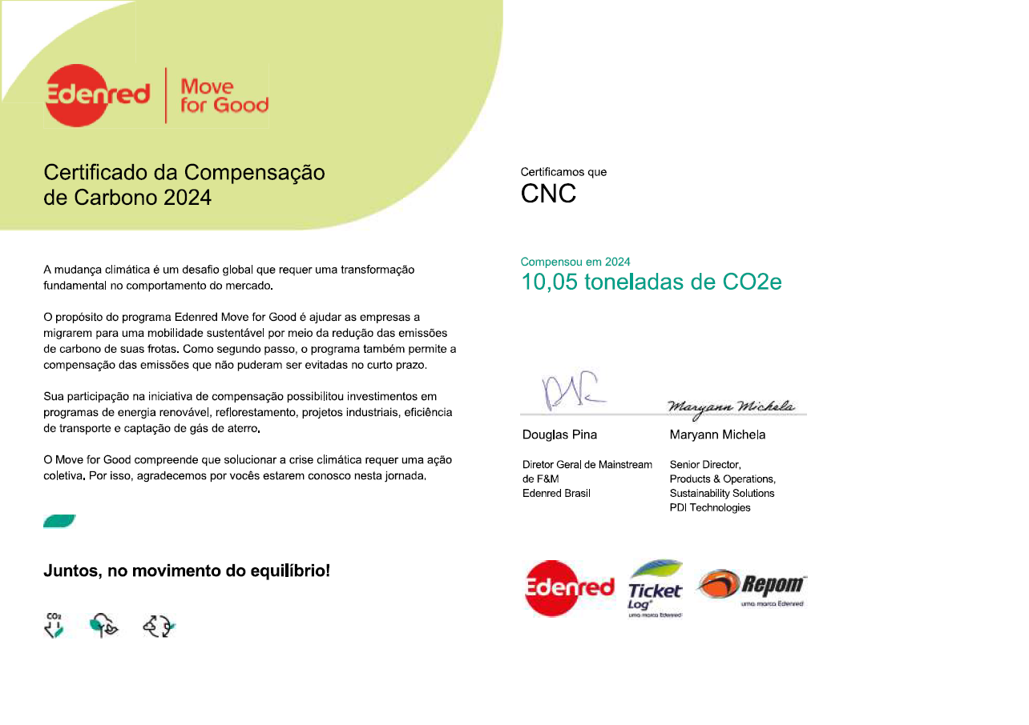
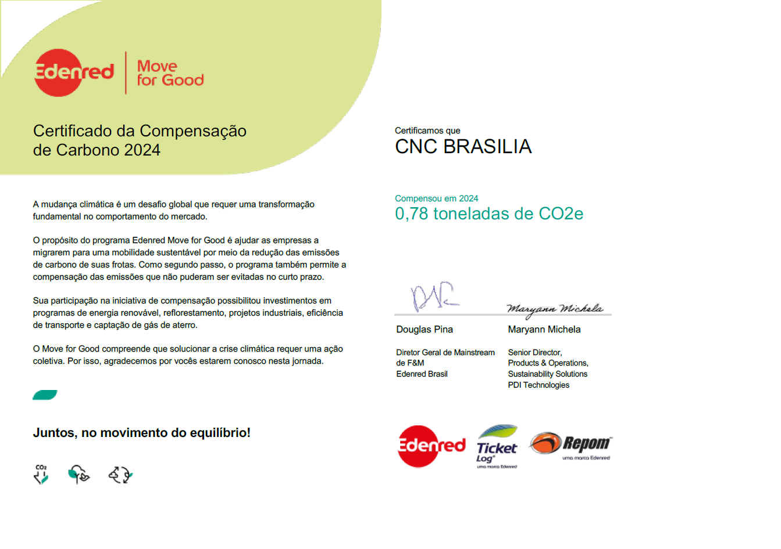
Certificado de compensação das frotas
O certificado atesta que 25 carros abastecidos com combustível fóssil no período de setembro a dezembro de 2024 no total aproximado de 11 toneladas CO2eq foram compensados, através da compra de créditos de carbono pela plataforma Verra, por meio do Programa Move for Good.

Slide 50
Move for Good
O Move for Good é o programa global de apoio na transição para uma mobilidade de baixo carbono, através da empresa Edenred que possui a marca Ticket Log de gestão de frota.
Os projetos apoiados pela empresa são:
BAESA PROJECT (Energia Hidrelétrica Brasil)
WHIRLPOOL HFO RAMOS 660 (Espuma no México)
TALAS DE MACIEL II WIND FARM (Projeto Eólico no Uruguai)
BARRO FORTE CERAMIC SWITCHING FUEL PROJECT II (Troca de combustível, uso de biomassa e combate ao desmatamento em fábricas de cerâmicas no Brasil)
ABC NORTE REDD PROJECT (Preservação florestal no Brasil)

Slide 51
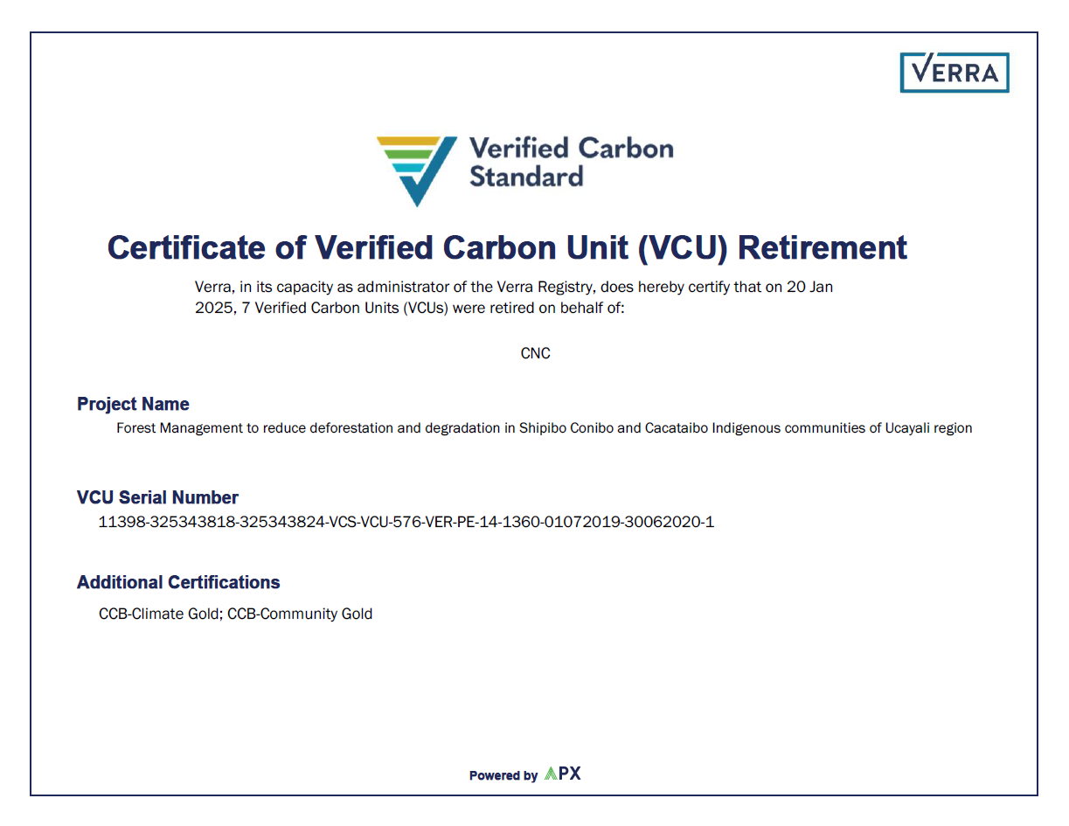
Certificado de compensação aérea
O certificado atesta que os trechos das passagens corporativas emitidas pela LATAM no período do 1º semestre de 2024 no total de 7 toneladas CO2eq foram compensadas, através da compra de créditos de carbono pela plataforma Verra, por meio de um Projeto de Manejo Florestal no Peru.

Slide 52



